Slide 1


TUẦN 23
CHÀO MỪNG CÁC EM ĐẾN VỚI BÀI GIẢNG NGÀY HÔM NAY!

Slide 2


TUẦN 23
Em hãy chia sẻ những câu ca dao, tục ngữ, thành ngữ, danh ngôn, câu chuyện, bài hát nói về tình cảm gia đình
© 1999 -20XX IX Web Hosting. All rights reserved

Slide 3
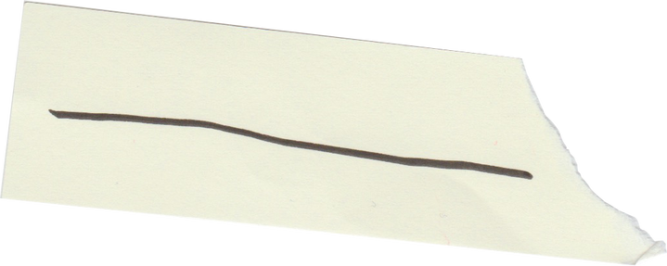






TUẦN 23
Những câu ca dao, tục ngữ về tình cảm anh chị em
- Anh em trên kính dưới nhường / Là nhà có phúc, mọi đường yên vui.
- Khôn ngoan đối đáp người ngoài / Gà cùng một mẹ chớ hoài đá nhau.
- Anh em như chông như mác.
- Một giọt máu đào hơn ao nước lã.
Bài hát:
Ba ngọn nến lung linh
Nhà là nơi để về
Cả nhà thương nhau
Bố là tất cả
....
Các câu ca dao, tục ngữ về tình cảm ông bà - con cháu
- Ngó lên nuộc lạt mái nhà / Bao nhiêu nuộc lạt nhớ ông bà bấy nhiêu.
- Con người có cố, có ông / Như cây có cội, như sông có nguồn.
- Bà ơi cháu quý bà thay / Quý bà về nỗi bà hay cho quà.
- Chim trời có tổ người có tông​.
- Cây kia ăn quả ai trồng / Sông kia uống nước hỏi dòng từ đâu.​
Trên trái đất này, không có món quà nào ngọt ngào bằng tình yêu thương của người cha dành cho con mình.
- Cicero -
Những câu ca dao, tục ngữ về tình cảm cha mẹ - con cái
- Lên non mới biết non cao,
Nuôi con mới biết công lao mẹ hiền.
- Cá không ăn muối cá ươn
Con cãi cha mẹ trăm đường con hư.
- Công cha nặng lắm ai ơi,
Nghĩa mẹ bằng trời chín tháng cưu mang.

Slide 4
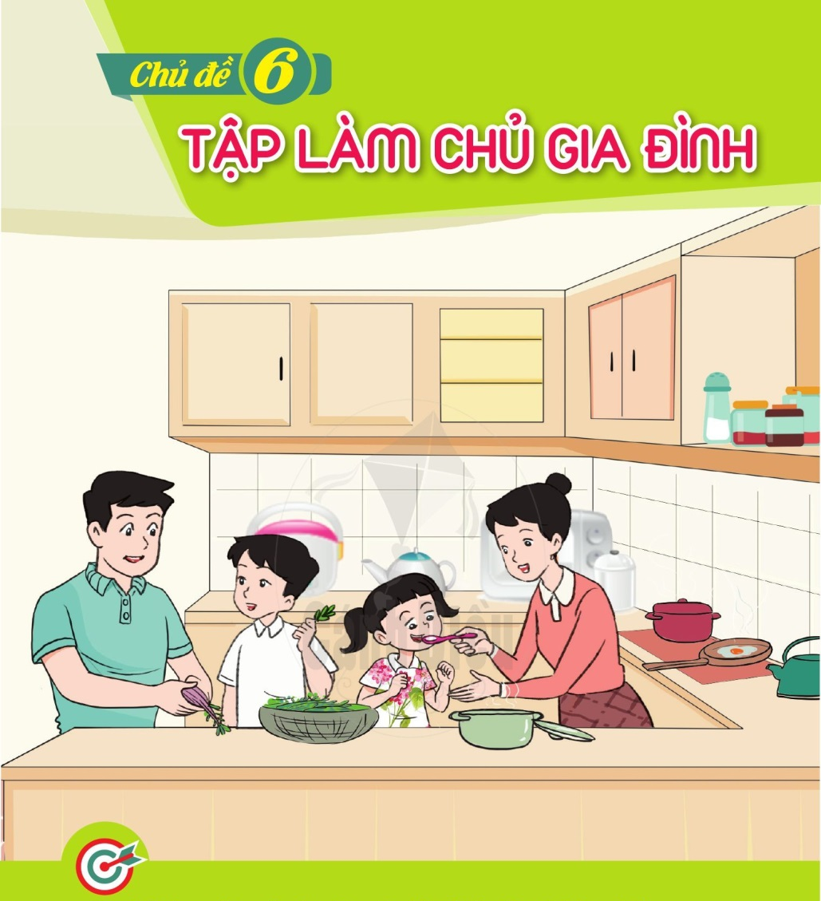
TUẦN 23
CHUYÊN ĐỀ:
QUAN TÂM ĐẾN NGƯỜI THÂN

Slide 5

TUẦN 23
NỘI DUNG BÀI HỌC
1. Sự cần thiết của việc quan tâm đến người thân.
2. Quan tâm, chăm sóc người thân
© 1999 -20XX IX Web Hosting. All rights reserved

Slide 6

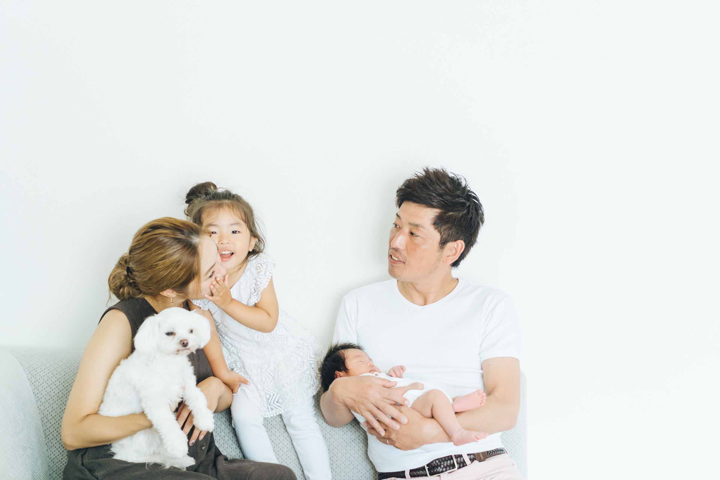


TUẦN 23
1.
SỰ CẦN THIẾT CỦA VIỆC QUAN TÂM ĐẾN NGƯỜI THÂN.
© 1999 -20XX IX Web Hosting. All rights reserved

Slide 7
TUẦN 23
Có ý kiến cho rằng: “Ai cũng phải tự lo cho bản thân, nên không cần tâm đến người thân và cũng không cần người khác quan tâm đến mình”. Em đồng tình hay không đồng tình với ý kiến trên? Vì sao?

Slide 8

TUẦN 23
THẢO LUẬN NHÓM
Nhóm 1-2
Đồng tình với ý kiến
Nhóm 3-4
Không đồng tình với ý kiến

Slide 9
Nhóm 1-2
ĐỒNG TÌNH

Slide 10
Nhóm 3-4
KHÔNG ĐỒNG Ý

Slide 11
ĐÁP ÁN
Người thân luôn là người gần giống với mình nhất vì vậy việc quan tâm đến người thân luôn là điều cần thiết.
Chúng ta phải biết cân bằng giữa thời gian dành cho gia đình cũng như công việc, việc học để quây quần, trò chuyện và thấu hiểu nhau hơn.
Bởi khi bạn vấp ngã hay thành công, người thân sẽ là người mãi mãi ủng hộ và bảo vệ bạn.

Slide 12

TUẦN 23
KẾT LUẬN
Trước một vấn đề có thể có những ý kiến khác nhau. Tuy vậy, quan tâm đến người thân vừa là tình cảm, vừa là điều nên làm.
© 1999 -20XX IX Web Hosting. All rights reserved

Slide 13

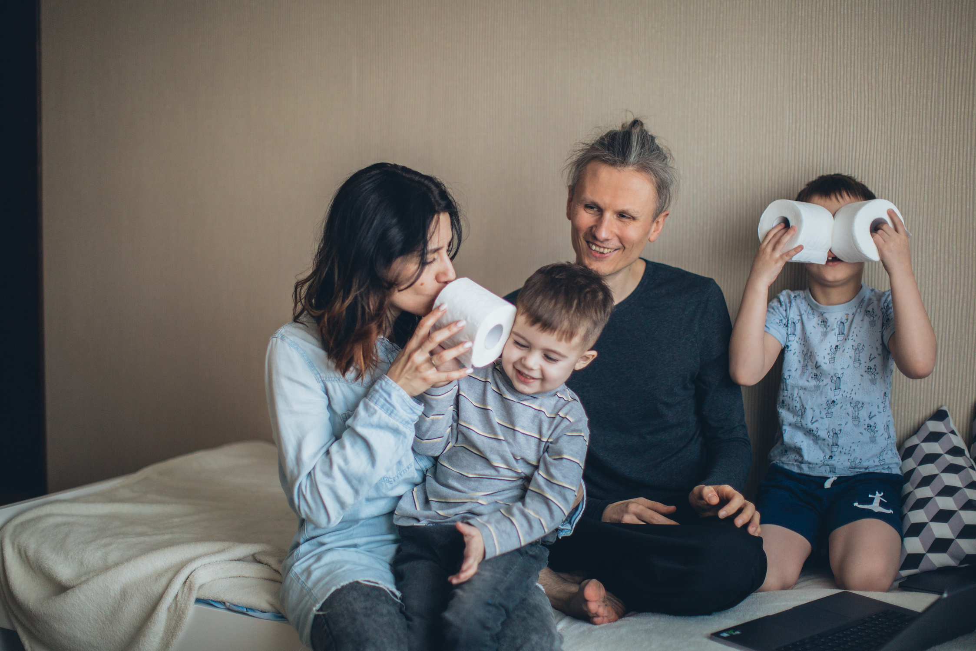
TUẦN 23
2. QUAN TÂM, CHĂM SÓC NGƯỜI THÂN

Slide 14
TUẦN 23
1/ Nêu cách quan tâm, chăm sóc người thân trong một số tình huống sau:
Người thân trong gia đình bị ốm;
Người thân gặp chuyện buồn.
2/ Chia sẻ cảm xúc khi em chăm sóc người thân và cảm xúc của người thân khi nhận được sự chăm sóc của em.

Slide 15
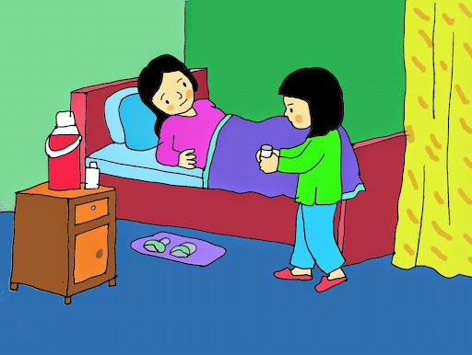
TUẦN 23
TH1: NGƯỜI THÂN TRONG GIA ĐÌNH BỊ ỐM
Người thân bị ốm thì mình sẽ đi mua thuốc, nấu cháo cho người thân.

Slide 16
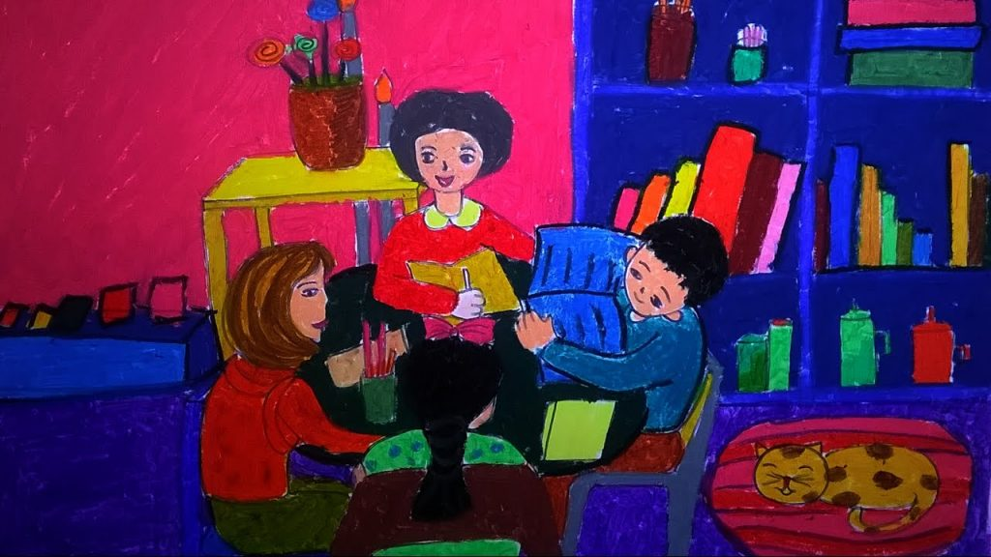
TUẦN 23
TH2: NGƯỜI THÂN GẶP CHUYỆN BUỒN
Người thân chuyện buồn em lắng nghe chia sẻ về cách giải quyết câu chuyện cho người thân.

Slide 17
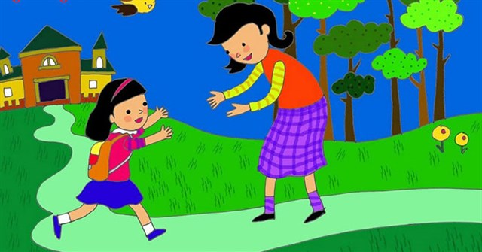
TUẦN 23
Chia sẻ cảm xúc khi em chăm sóc người thân và cảm xúc của người thân khi nhận được sự chăm sóc của em

Slide 18
TUẦN 23
KẾT LUẬN
Thể hiện được sự quan tâm, chăm sóc người thân sẽ giúp mỗi người vượt qua khó khăn và gia đình thêm gắn bó, yêu thương.

Slide 19
TUẦN 23
VẬN DỤNG
Chia sẻ cảm nhận của em về quan điểm “việc nhà chỉ dành cho con gái, phụ nữ”
© 1999 -20XX IX Web Hosting. All rights reserved

Slide 20

TUẦN 23
HƯỚNG DẪN VỀ NHÀ
Chuẩn bị cho tiết 3: Sinh hoạt lớp
  QUAN TÂM LẪN NHAU TRONG GIA ĐÌNH
© 1999 -20XX IX Web Hosting. All rights reserved

Slide 21
TUẦN 23
CẢM ƠN CÁC EM
ĐÃ LẮNG NGHE BÀI GIẢNG!

